Slide 1
Číslo šablony: III/2
VY_32_INOVACE_P4_3.5
Tematická oblast: Aplikační software pro práci s informacemi II.
Databáze - dotazy
Typ: DUM - kombinovaný
Předmět: ICT
Ročník: 6. r. (6leté), 4. r. (4leté)
Zpracováno v rámci projektu
EU peníze školám
CZ.1.07/1.5.00/34.0296
Zpracovatel:
Mgr. René Brauner
Gymnázium, Třinec, příspěvková organizace
Datum vytvoření: únor 2014

Slide 2
Metodický list
Prezentace je určena k procvičení učiva v 6. ročníku šestiletého studia a 4. ročníku čtyřletého studia. Je možné ji zařadit i do plánů seminářů ICT v rámci opakování.
Prezentace vede žáka k dobrému ovládání aplikace ACCES, prezentované učivo se ihned aplikuje do výuky. Žák prokazuje znalost práce s databází.
Úkoly řeší žáci samostatně na pracovních stanicích. Mohou používat doporučené učebnice, google nebo wikipedii – popřípadě nápovědu v programu Acces.
Práce a následná kontrola probíhají ve spolupráci s učitelem.

Slide 3
Acces – dotazy
Dotaz můžete chápat jako filtr dat v tabulce. V dotazech se zadávají kritéria, která mají za úkol určit záznamy, které chcete zahrnout do výsledku dotazu.
Jak vytvořit dotaz?
Dotazy se v MS Access vytváří na pásu karet Vytvořit > Návrh dotazu, viz obrázek.
obr. 1

Slide 4
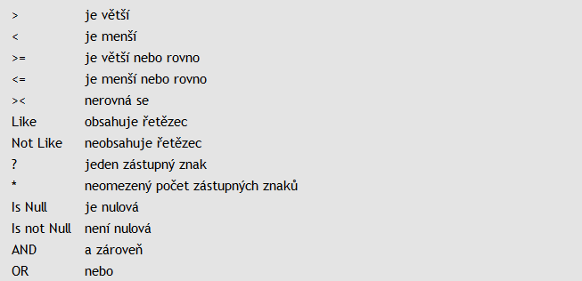
Acces – Operátory
V dotazech se neobejdete bez znalostí základních operátorů - znaků nebo symbolů, které určují typ výpočtu, který se má provést ve výrazu. Existují matematické, relační, logické a odkazovací operátory.
obr. 2

Slide 5
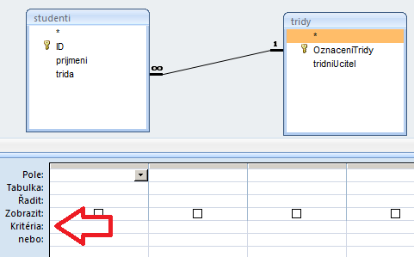
Acces – kritéria
Kritérium dotazu je pravidlo určující záznamy, které chcete zahrnout do výsledku dotazu. Některé dotazy nemusí kritéria obsahovat. Pokud však nechcete zobrazit všechny záznamy uložené v podkladovém zdroji záznamů, je nutné při navrhování dotazu přidat kritéria.
Kritérium se podobá vzorci – jedná se o řetězec, který může obsahovat odkazy na pole, operátory a konstanty. Kritéria dotazu jsou v aplikaci Microsoft Office Access označovány také jako výrazy.
obr. 3

Slide 6
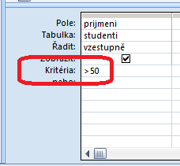
Acces – příklady kritérií
obr. 4
Kritéria pro pole typu Číslo
Následující příklady jsou určeny pro pole v tabulce. Kritérium je zadáno v řádku Kritéria pro pole v návrhové mřížce.
Chcete-li zahrnout záznamy, které... | Použijte kritérium | Výsledek dotazu
Přesně odpovídají určité hodnotě, například 100. | 100 | Vrátí záznamy pro produkty, jejichž jednotková cena je 100 Kč.
Neodpovídají určité hodnotě, například 1 000 | Not 1 000 | Vrátí záznamy pro produkty, jejichž jednotková cena není 1 000 Kč.
Obsahují hodnotu menší než určitá hodnota, například 100. | < 100 <= 100 | Vrátí záznamy pro produkty, jejichž jednotková cena je nižší než 100 Kč (<100). Druhý výraz (<=100) zobrazí záznamy s jednotkovou cenou produktu nižší nebo rovnou 100 Kč.

Slide 7
Acces – příklady kritérií
Kritéria pro pole typu Datum/čas
Následující příklady jsou určeny pro pole v tabulce. Kritérium je zadáno v řádku Kritéria pro pole v návrhové mřížce.
Chcete-li zahrnout záznamy, které... | Použijte kritérium | Výsledek dotazu
Obsahují datum v určitém čtvrtletí (bez ohledu na rok), například v prvním čtvrtletí. | DatePart("č", [DatumProdeje]) = 1 | Vrátí záznamy transakcí provedených v prvním čtvrtletí libovolného roku.
Obsahují aktuální datum. | Date() | Vrátí záznamy transakcí s aktuálním datem. Pokud je aktuální datum 2/2/2006, budou zobrazeny záznamy, ve kterých je v poli DatumObjednávky nastavena hodnota 2. února 2006.
Obsahují datum předchozího dne. | Date()-1 | Vrátí záznamy transakcí provedených den před aktuálním datem. Pokud je aktuální datum 2/2/2006, budou zobrazeny záznamy s datem 1. února 2006.

Slide 8
Cvičení
Vytvořte v databázi dotaz, který vyfiltruje osoby starší než 30 let
Vytvořte v databázi dotaz, který vyfiltruje osoby starší než 30 let a zároveň mladší než 50 let
Prostudujte v nápovědě detailně operátory a kritéria

Slide 9
Citace zdrojů
MICROSOFT. Příklady kritérií dotazů [online]. [cit. 13.2.2014]. Dostupný na WWW: http://office.microsoft.com/cs-cz/access-help/priklady-kriterii-dotazu-HA010066611.aspx
Obrázky:
archiv autora

